Slide 1

Částicové složení látek
NÁZEV ŠKOLY | 2. ZŠ J. A. Komenského Milevsko, J. A. Komenského 1023, okres Písek
ČÍSLO PROJEKTU | CZ.1.07/1.4.00/21.1611
ČÍSLO ŠABLONY | III/2 Inovace a zkvalitnění výuky prostřednictvím ICT
NÁZEV MATERIÁLU | Částicové složení látek
ČÍSLO SADY | 1
ČÍSLO MATERIÁLU | VY_32_INOVACE_04
AUTOR MATERIÁLU | Mgr. Jan Hrubec

Slide 2
Všechny látky kolem nás se skládají z částic.
Jak můžeme dokázat, že látky kolem nás jsou složeny z částic?
Elektronový mikroskop - můžeme částice přímo pozorovat.

Slide 3
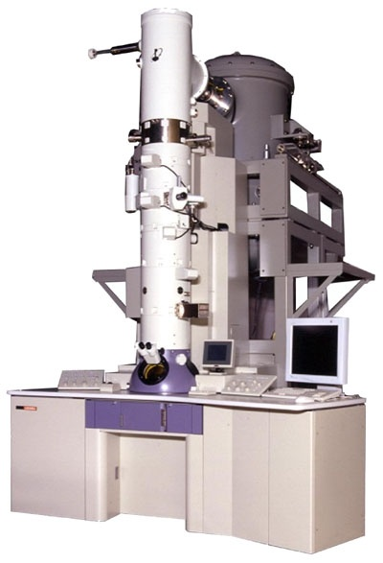
Elektronový mikroskop

Slide 4
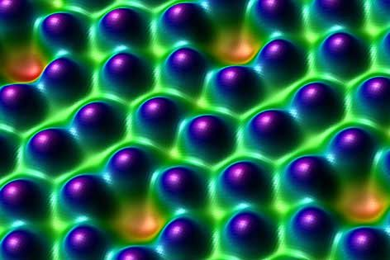
Pohled na křemík pod elektronovým mikroskopem.

Slide 5
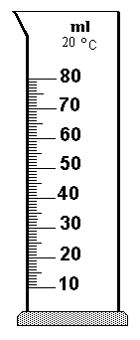
Důkaz existence částic.
VODA
LÍH
40 ml
40 ml

Slide 6
Vodu a líh slijeme dohromady
Objem vody a lihu po smíchání je pouze 78 ml. Proč?

Slide 7
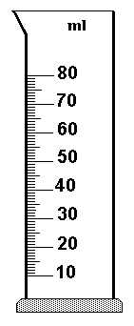
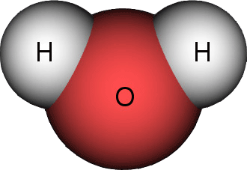
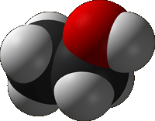
Jestliže se všechny látky skládají z částic, musí být mezi nimi nějaká prázdná místa.

Slide 9
Molekuly vody jsou menší než molekuly lihu.
Některé molekuly vody vyplní mezery mezi molekulami lihu, proto celkový objem bude menší než 80 ml.

Slide 10
Zdroje a literatura :
Fyzika pro 6 ročník ZŠ, PROMETHEUS 2001, doc. RNDr. Růžena Kolářová, CSc., PaedDr. Jiří Bohuněk.
http://www.nims.go.jp/em_nims/ENG/Atom.html
http://www.squidoo.com/what-is-an-atom-?utm_source=google&utm_medium=imgres&utm_campaign=framebuster
http://www.gjs.cz/fyzika/prima.html
http://lacko.wz.cz/fyzosmicka.php
http://www.eko-krb.cz/bioethanol.html

